Slide 1
* Bài cũ
Câu 1: Các bạn nhỏ trong bài chơi trò chơi gì ?
Câu 2: Tìm những hình ảnh ngộ nghĩnh đáng yêu của đám “học trò”.

Slide 2
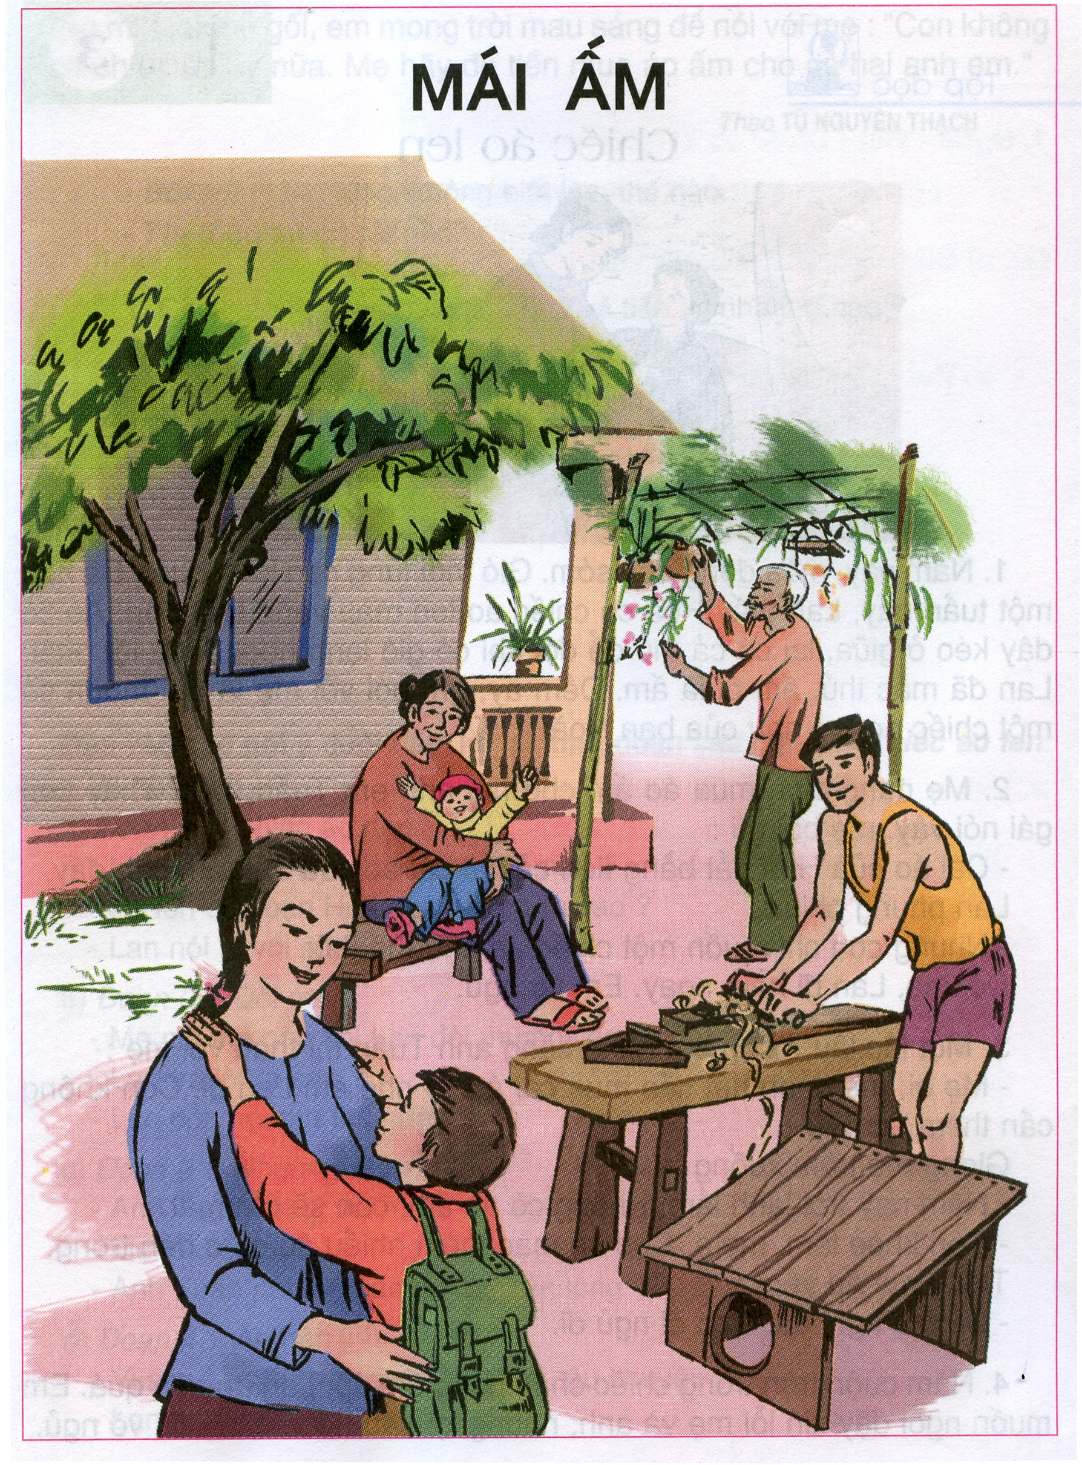
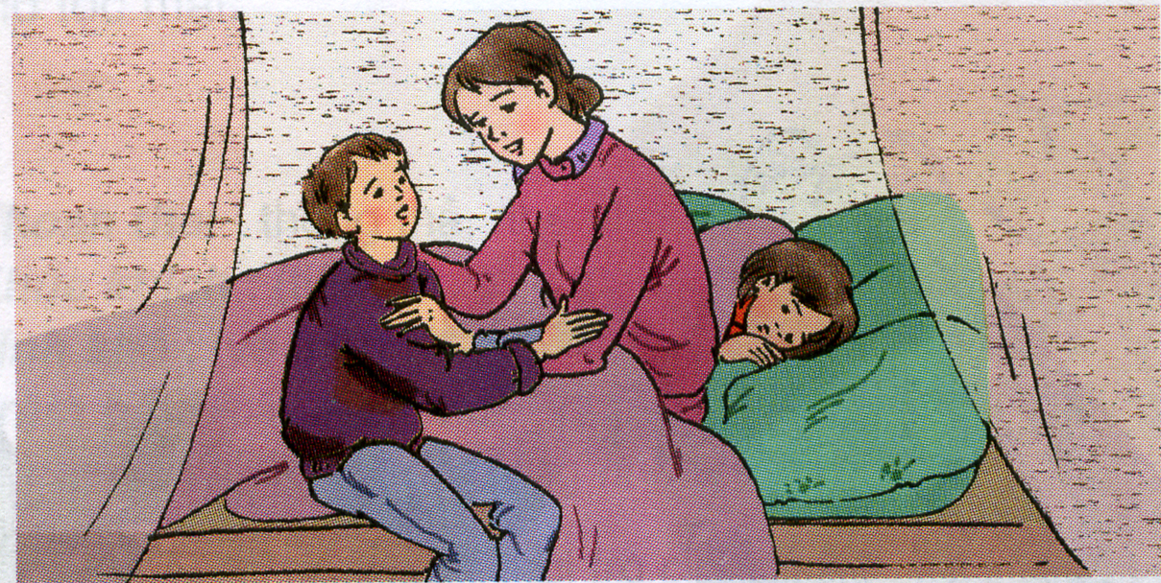
SGK/ 20

Slide 3
Hoạt động 1: Luyện đọc
+ Đọc từng câu
Luyện đọc
Tìm hiểu bài
Lạnh buốt
Gió lạnh
Lất phất
Nằm cuộn tròn
Trời lạnh lắm

Slide 4
* Đọc từng đoạn trước lớp
Luyện đọc
Tìm hiểu bài
Lạnh buốt
Gió lạnh
Lất phất
Nằm cuộn tròn
Trời lạnh lắm
bối rối
thì thào

Slide 5
Tập đọc – Kể chuyện
Chiếc áo len
Hoạt động 2: Tìm hiểu bài
Câu 1: Chiếc áo len của bạn Hà đẹp và thuận lợi như thế nào?
* Đọc từng đoạn trong nhóm:
Câu 4: Vì sao Lan ân hận?
Câu 3: Anh Tuấn nói với mẹ những gì?
Câu 2:Vì sao Lan dỗi mẹ?

Slide 6
Hoạt động 3: Luyện đọc lại
+ Đọc phân theo các vai ( người dẫn chuyện, Lan, Tuấn, mẹ)
Hoạt động 4: Kể chuyện
Dựa vào các gợi ý kể lại từng đoạn câu chuyện chiếc áo len.
* Đoạn 1: Chiếc áo đẹp
- Mùa đông năm ấy lạnh như thế nào?
- Aùo len của bạn Hòa đẹp và ấm ra sao?
- Lan nói gì với mẹ?

Slide 7
Chiếc áo len
Hoạt động 4: Kể chuyện
* Đoạn 2: Dỗi mẹ
- Mẹ nói thế nào khi Lan đòi mua chiếc áo đắt tiền?
- Lan trả lời ra sao?
- Lan dỗi mẹ như thế nào?
* Đoạn 3: Nhường nhịn
- Anh Tuấn nói gì với mẹ?
- Mẹ lo điều gì?
- Anh Tuấn nói thế nào để mẹ yên lòng?
* Đoạn 4: Ân hận
Vì sao Lan ân hận sau khi nghe câu chuyện?
Lan muốn nói với mẹ điều gì?

Slide 8
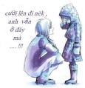
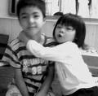
- Em hãy tìm một số câu tục ngữ, ca dao nói về tình cảm anh em biết nhường nhịn, yêu thương nhau.
- Câu chuyện trên giúp em hiểu ra điều gì?
- Khôn ngoan đối đáp người ngoài
Gà cùng một mẹ chớ hoài đá nhau.
- Anh em như thể chân tay
Rách lành đùm bọc, dở hay đỡ đần.
- Anh em thuận hòa.
- Chị ngã em nâng.

